Slide 1
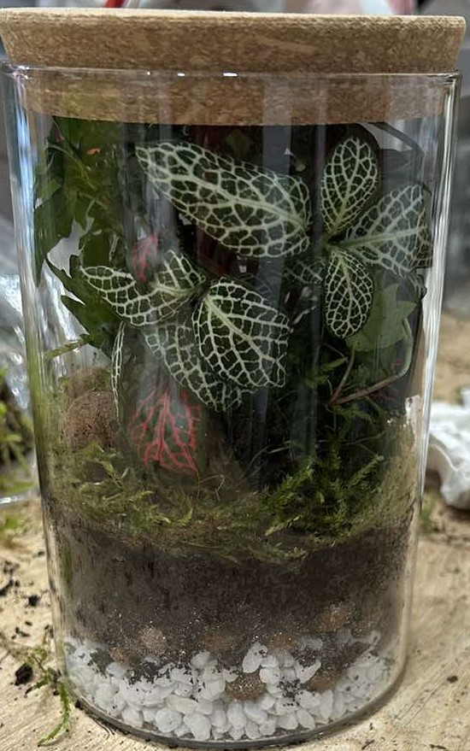
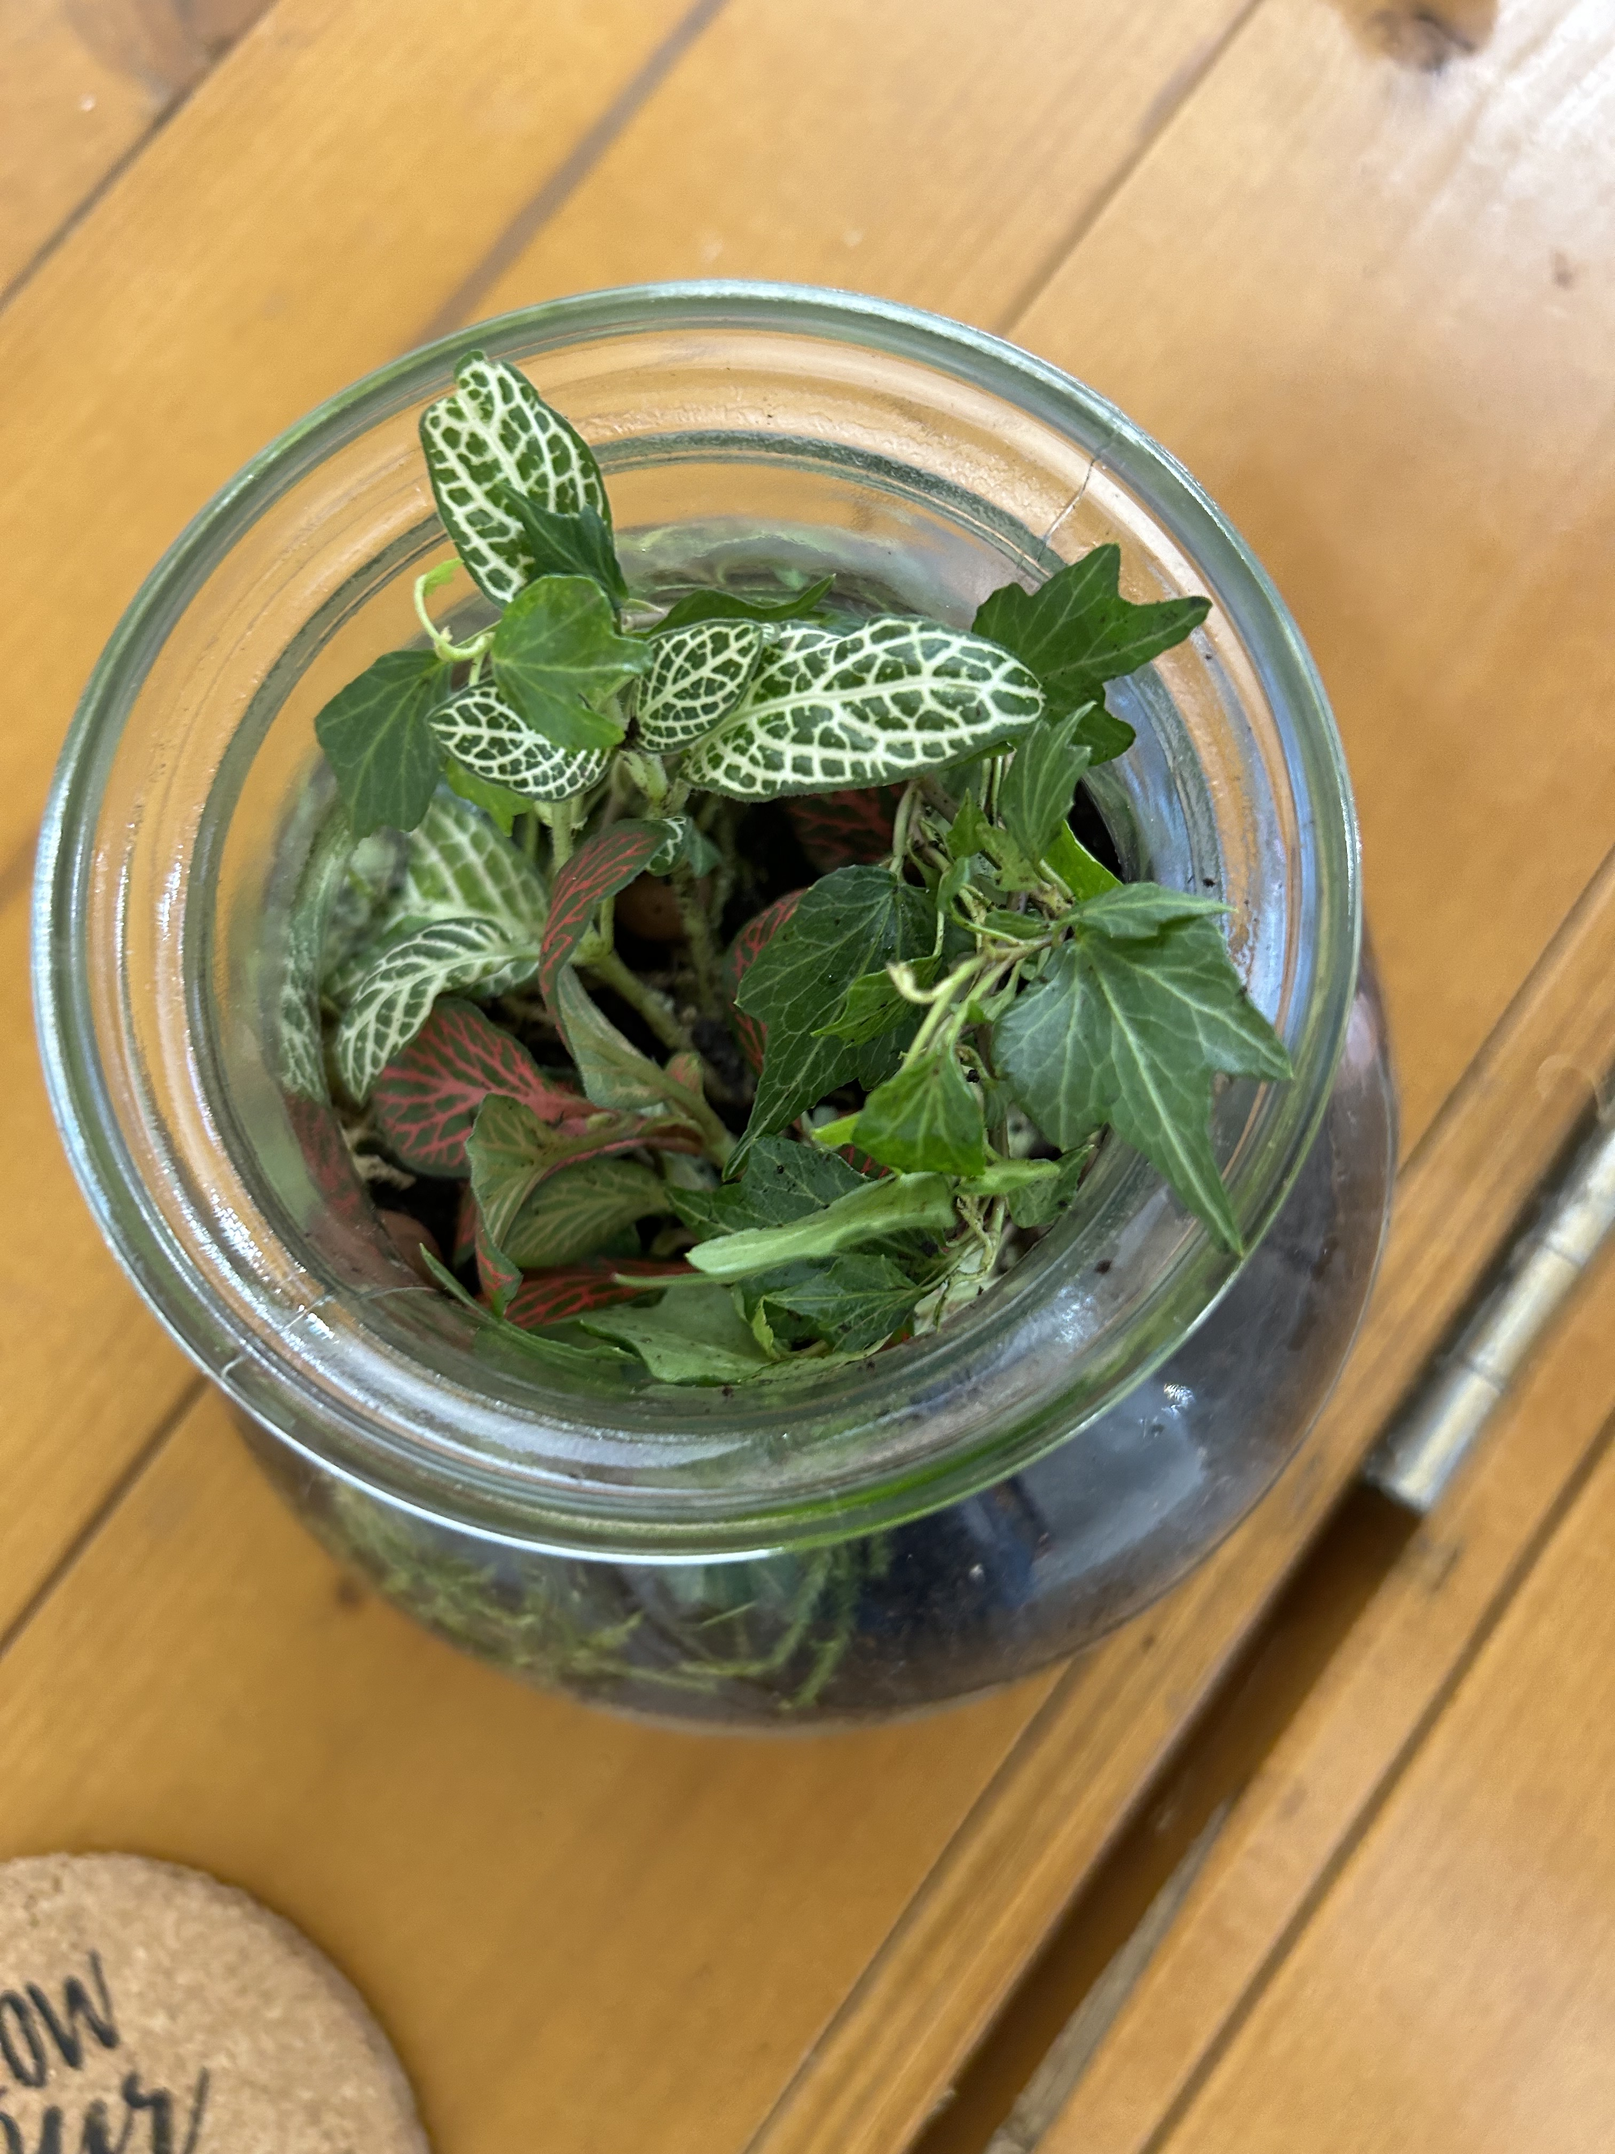
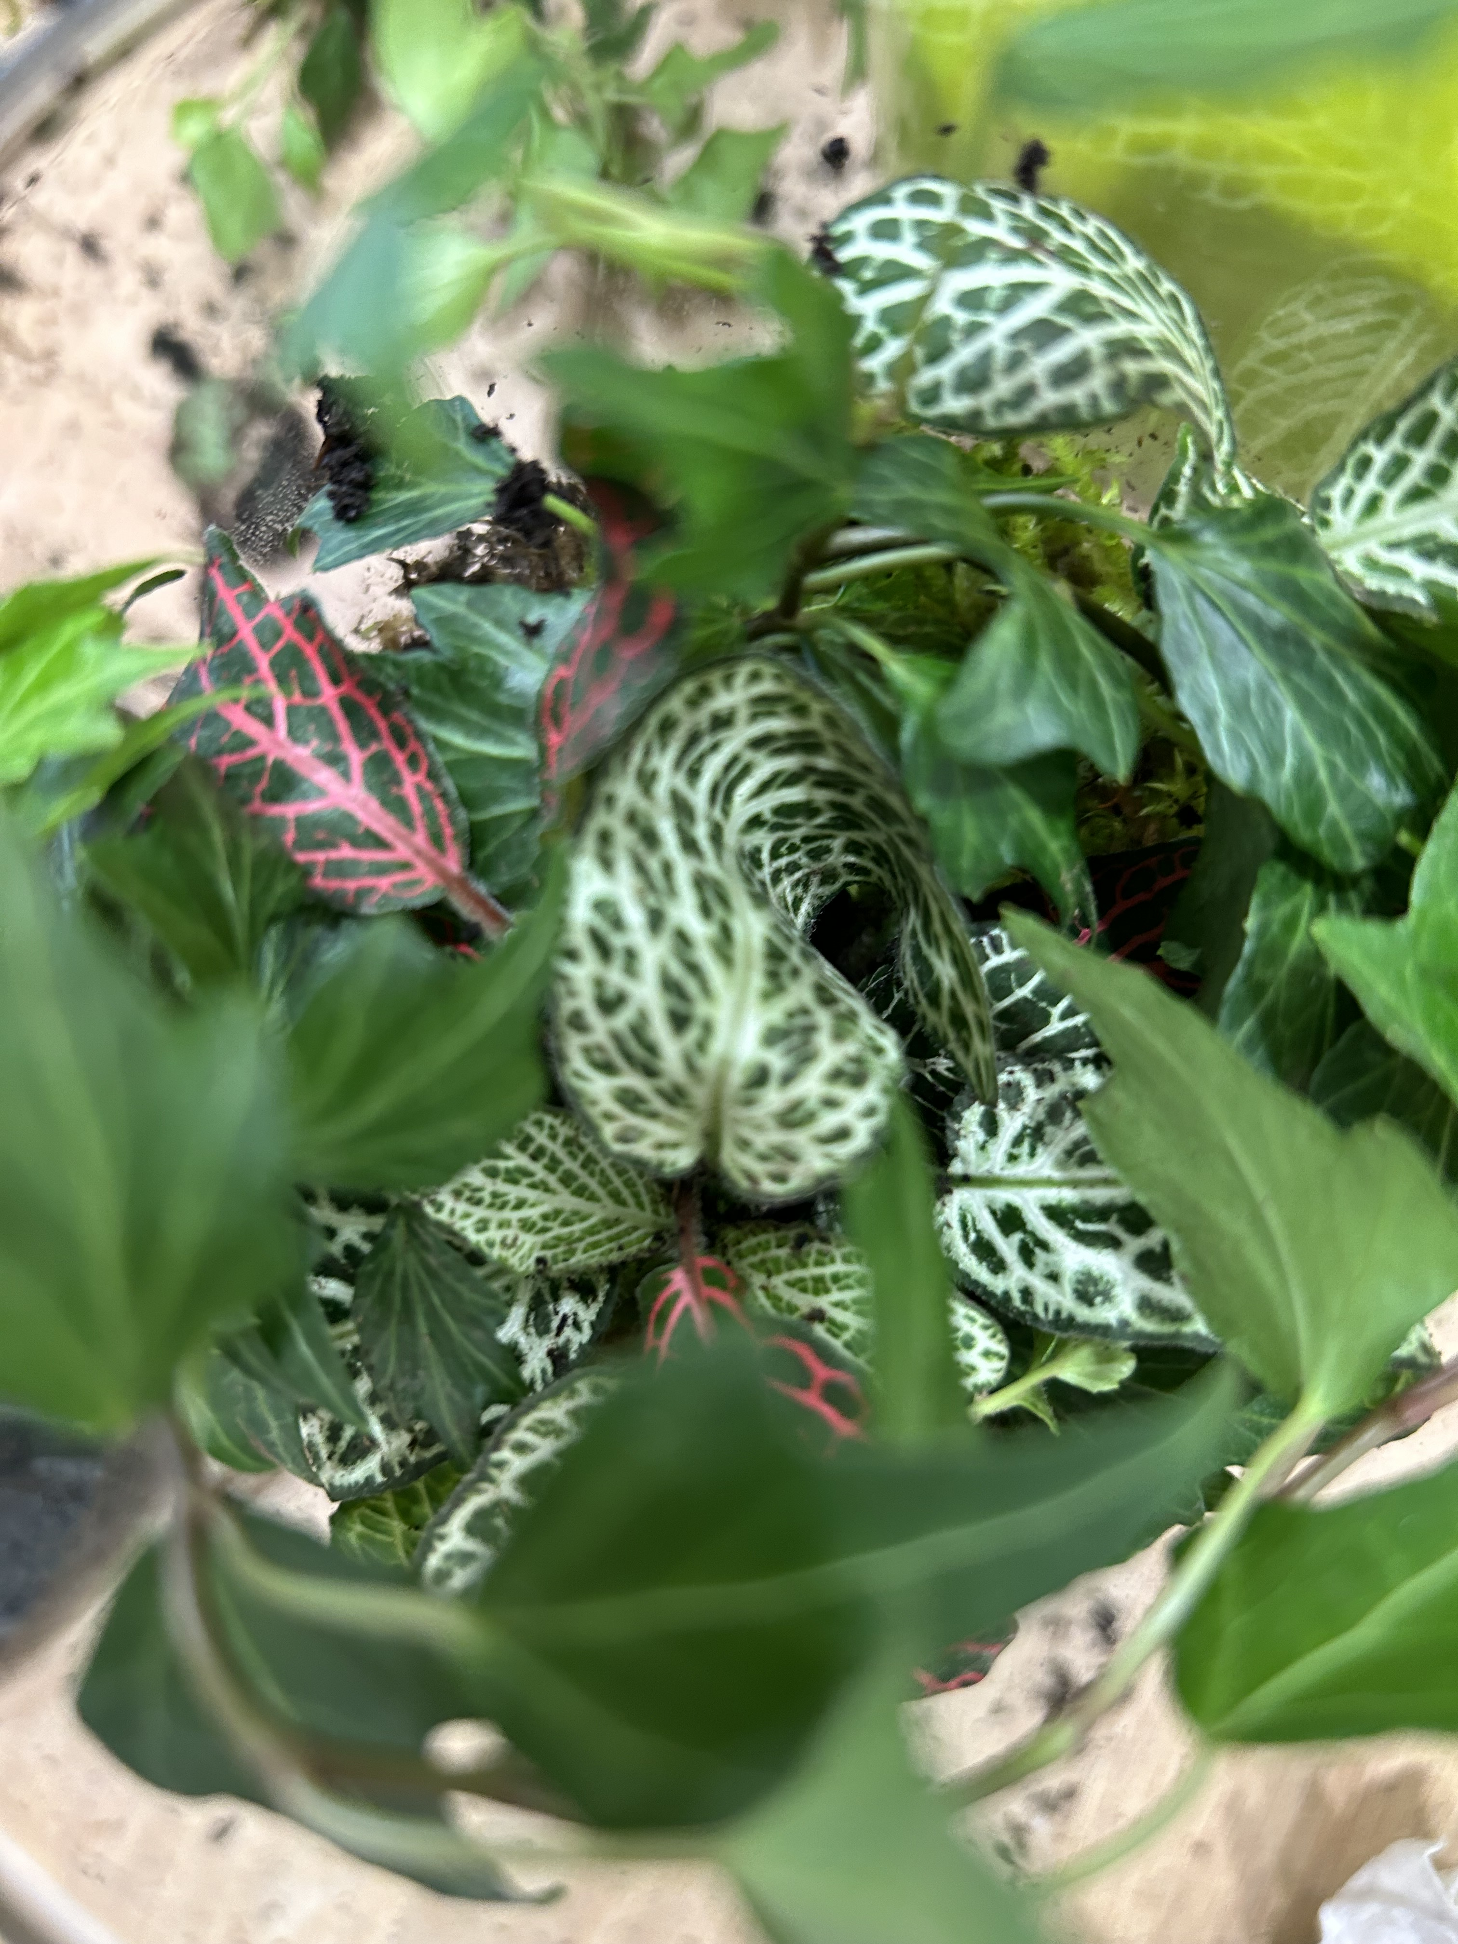
Mini vrtovi-samoodrživi ekosustavi

Slide 2
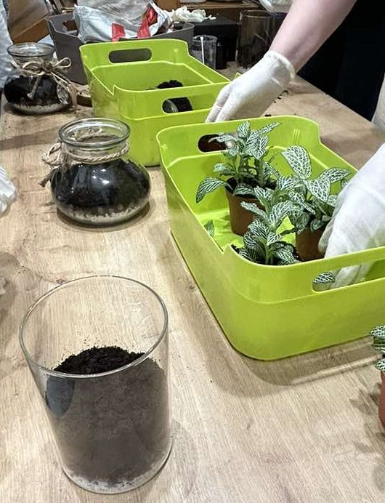
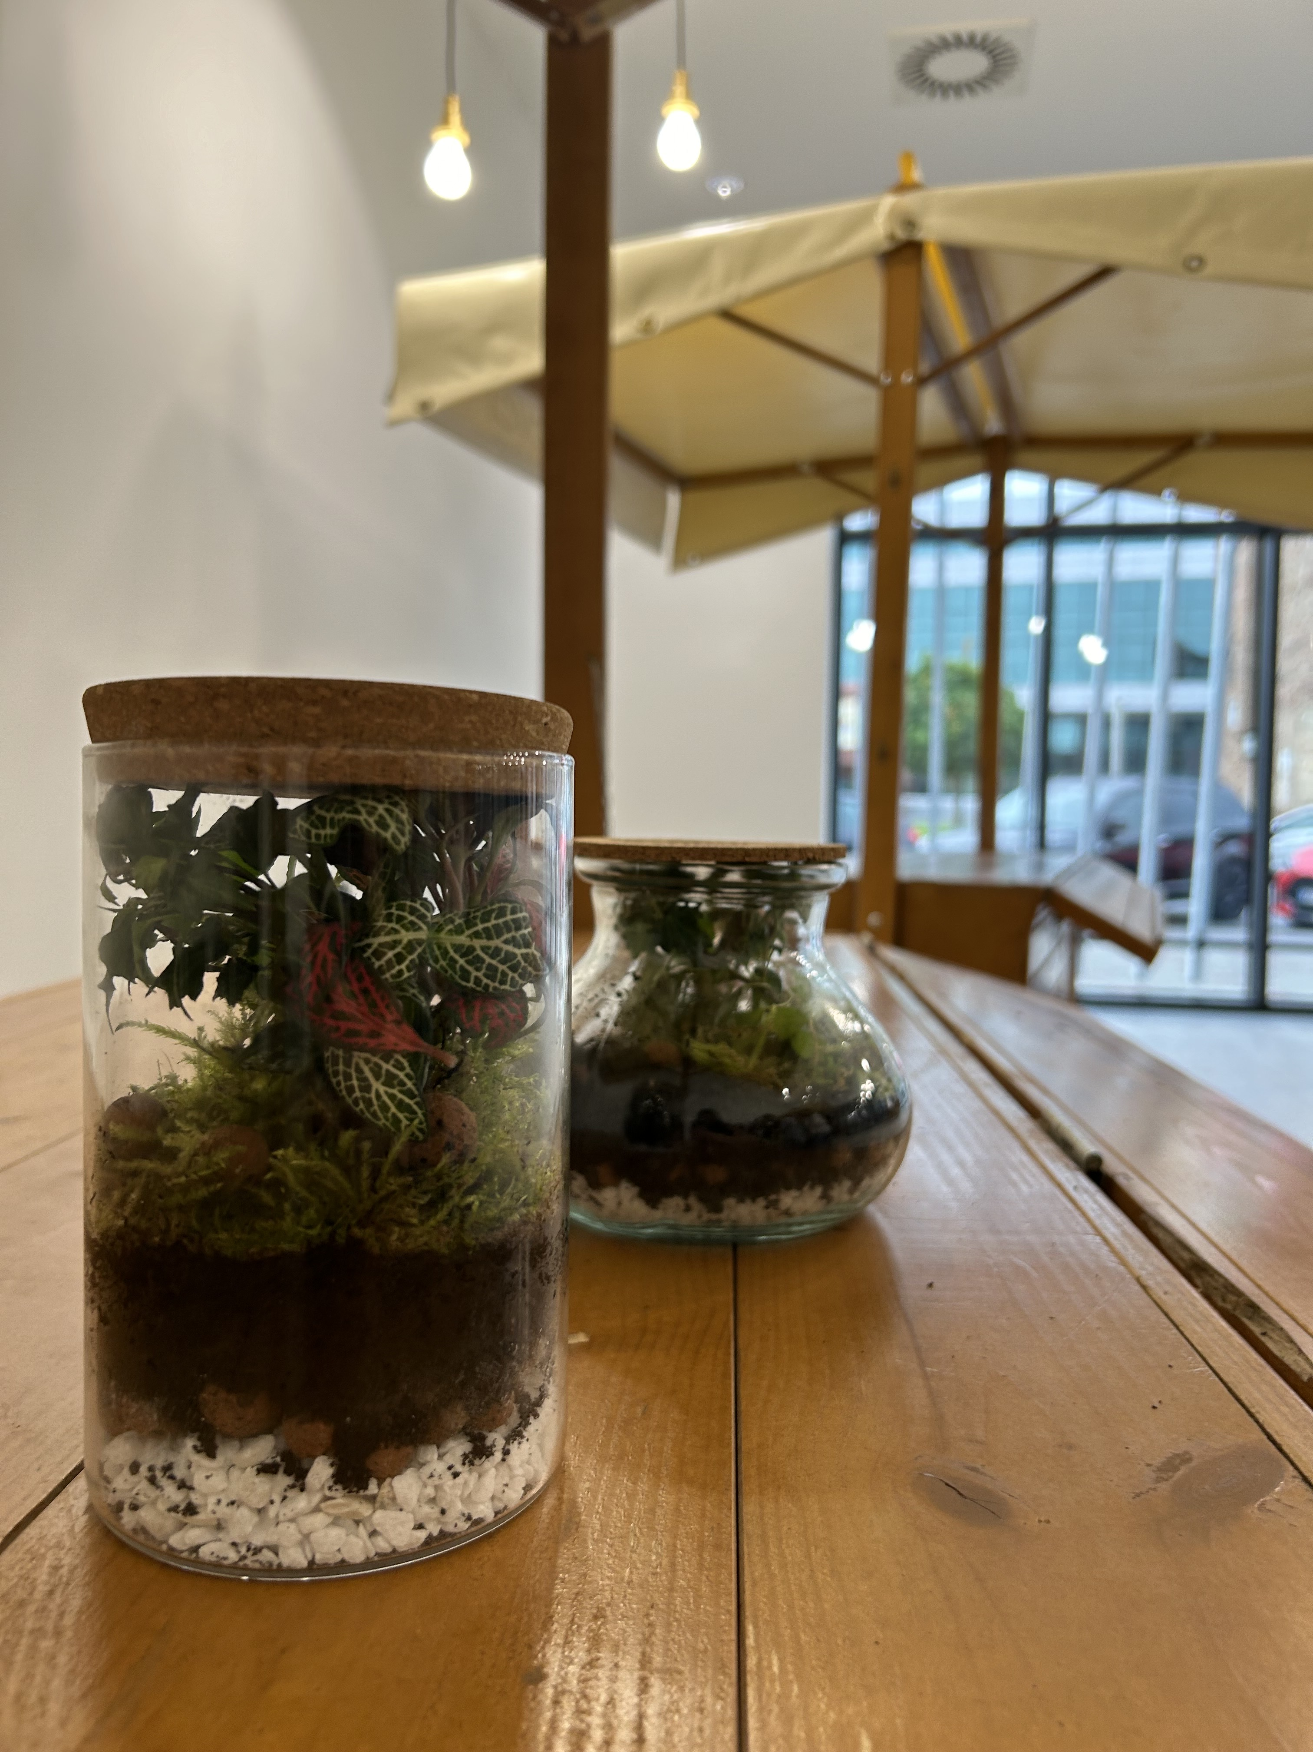
.
Na dodatnoj nastavi kemije smo naučili kako mali, samoodrživi ekosustavi mogu postati izvor učenja.

Slide 3
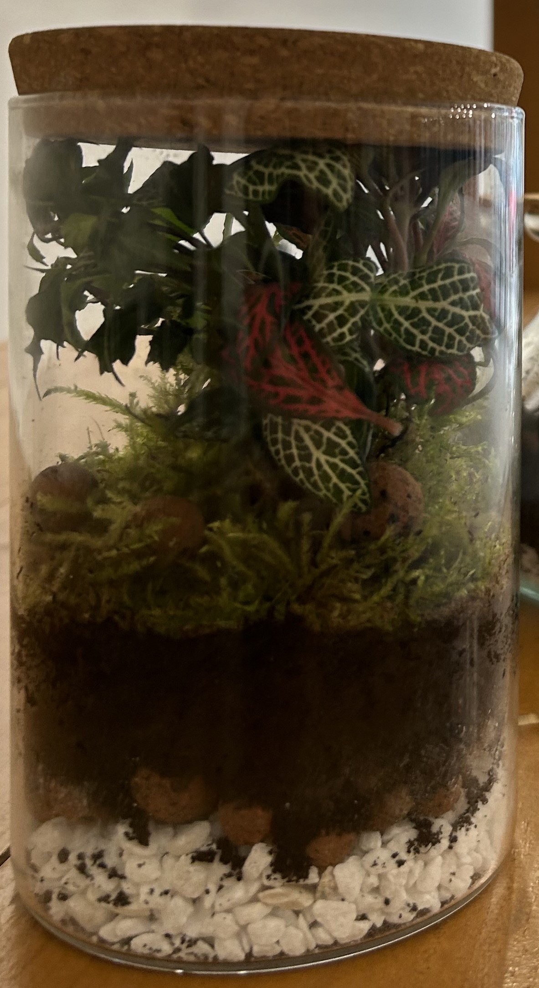
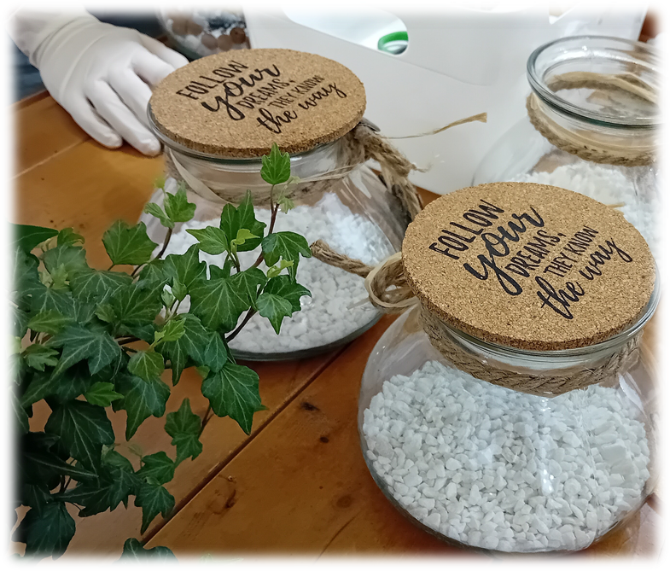
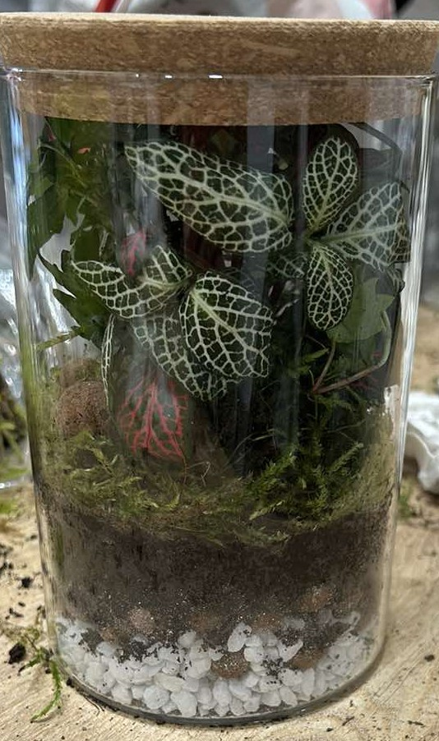
Biljke u zatvorenom eko-sustavu terarija preživljavaju zahvaljujući pažljivo uspostavljenoj ravnoteži koja imitira prirodne procese u većim ekosustavima.

Slide 4
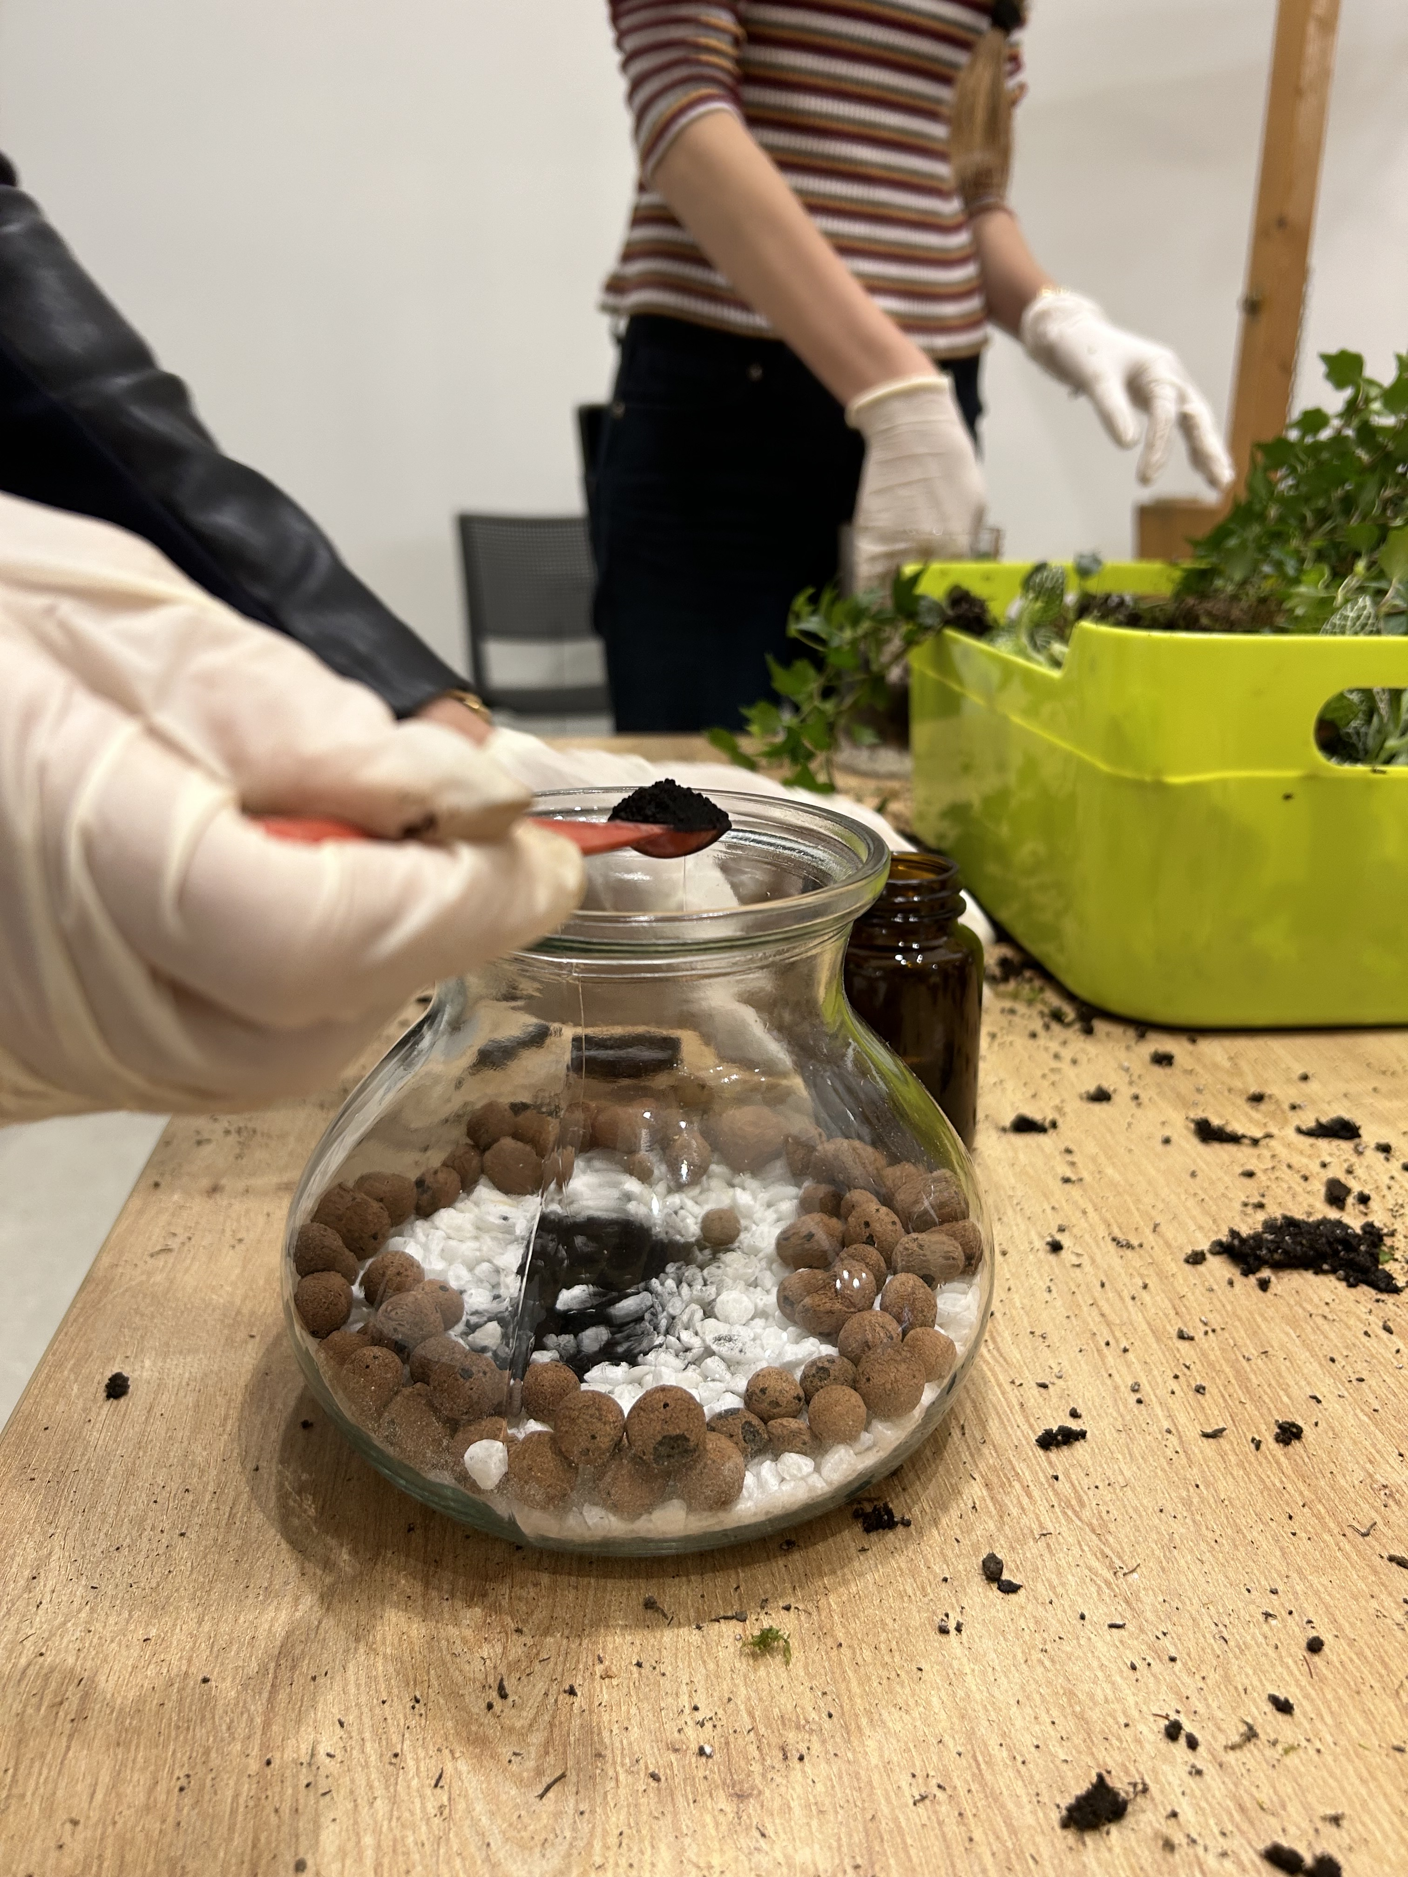
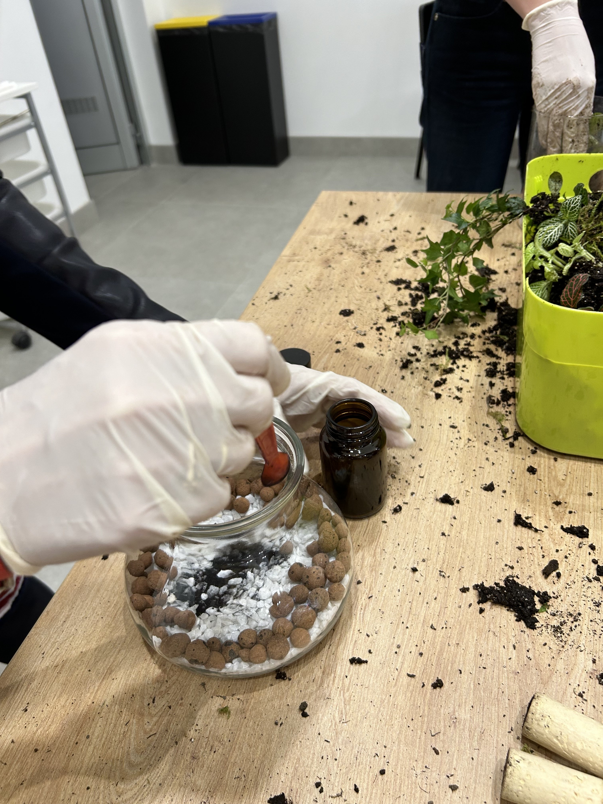
Radionica
Izrada terarija
Kamenčići,
sloj
akt.ugljena

Slide 5

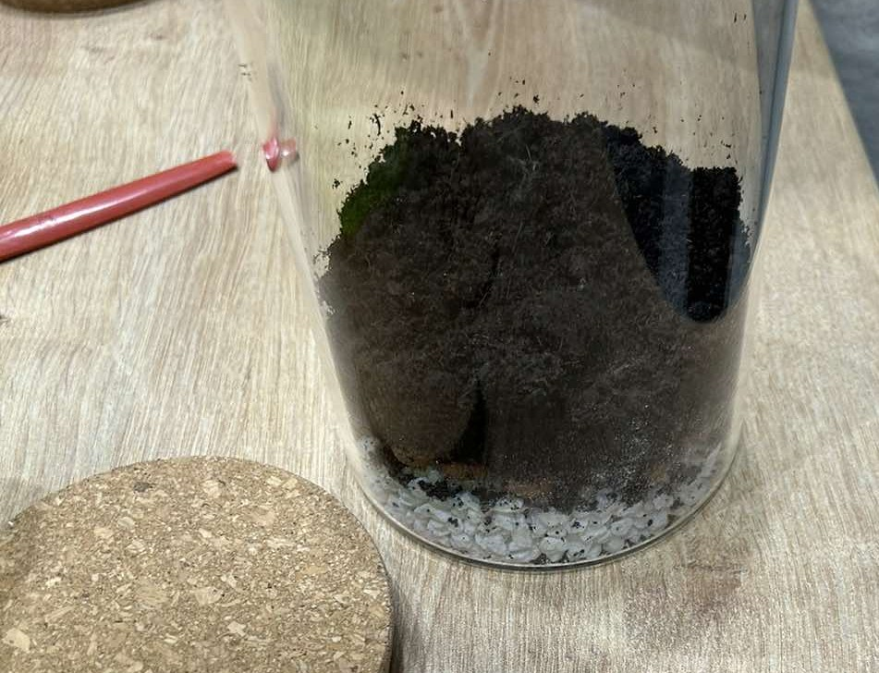
Radionica
Izrada terarija
sloj
zemlje

Slide 6
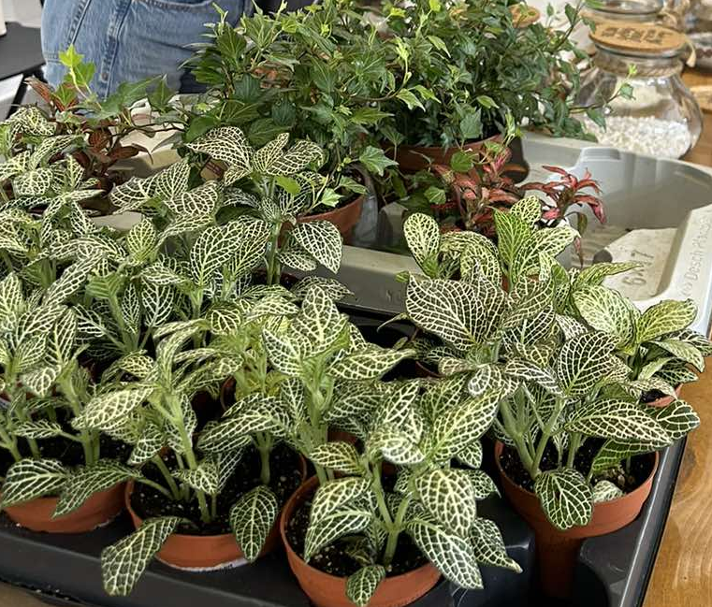
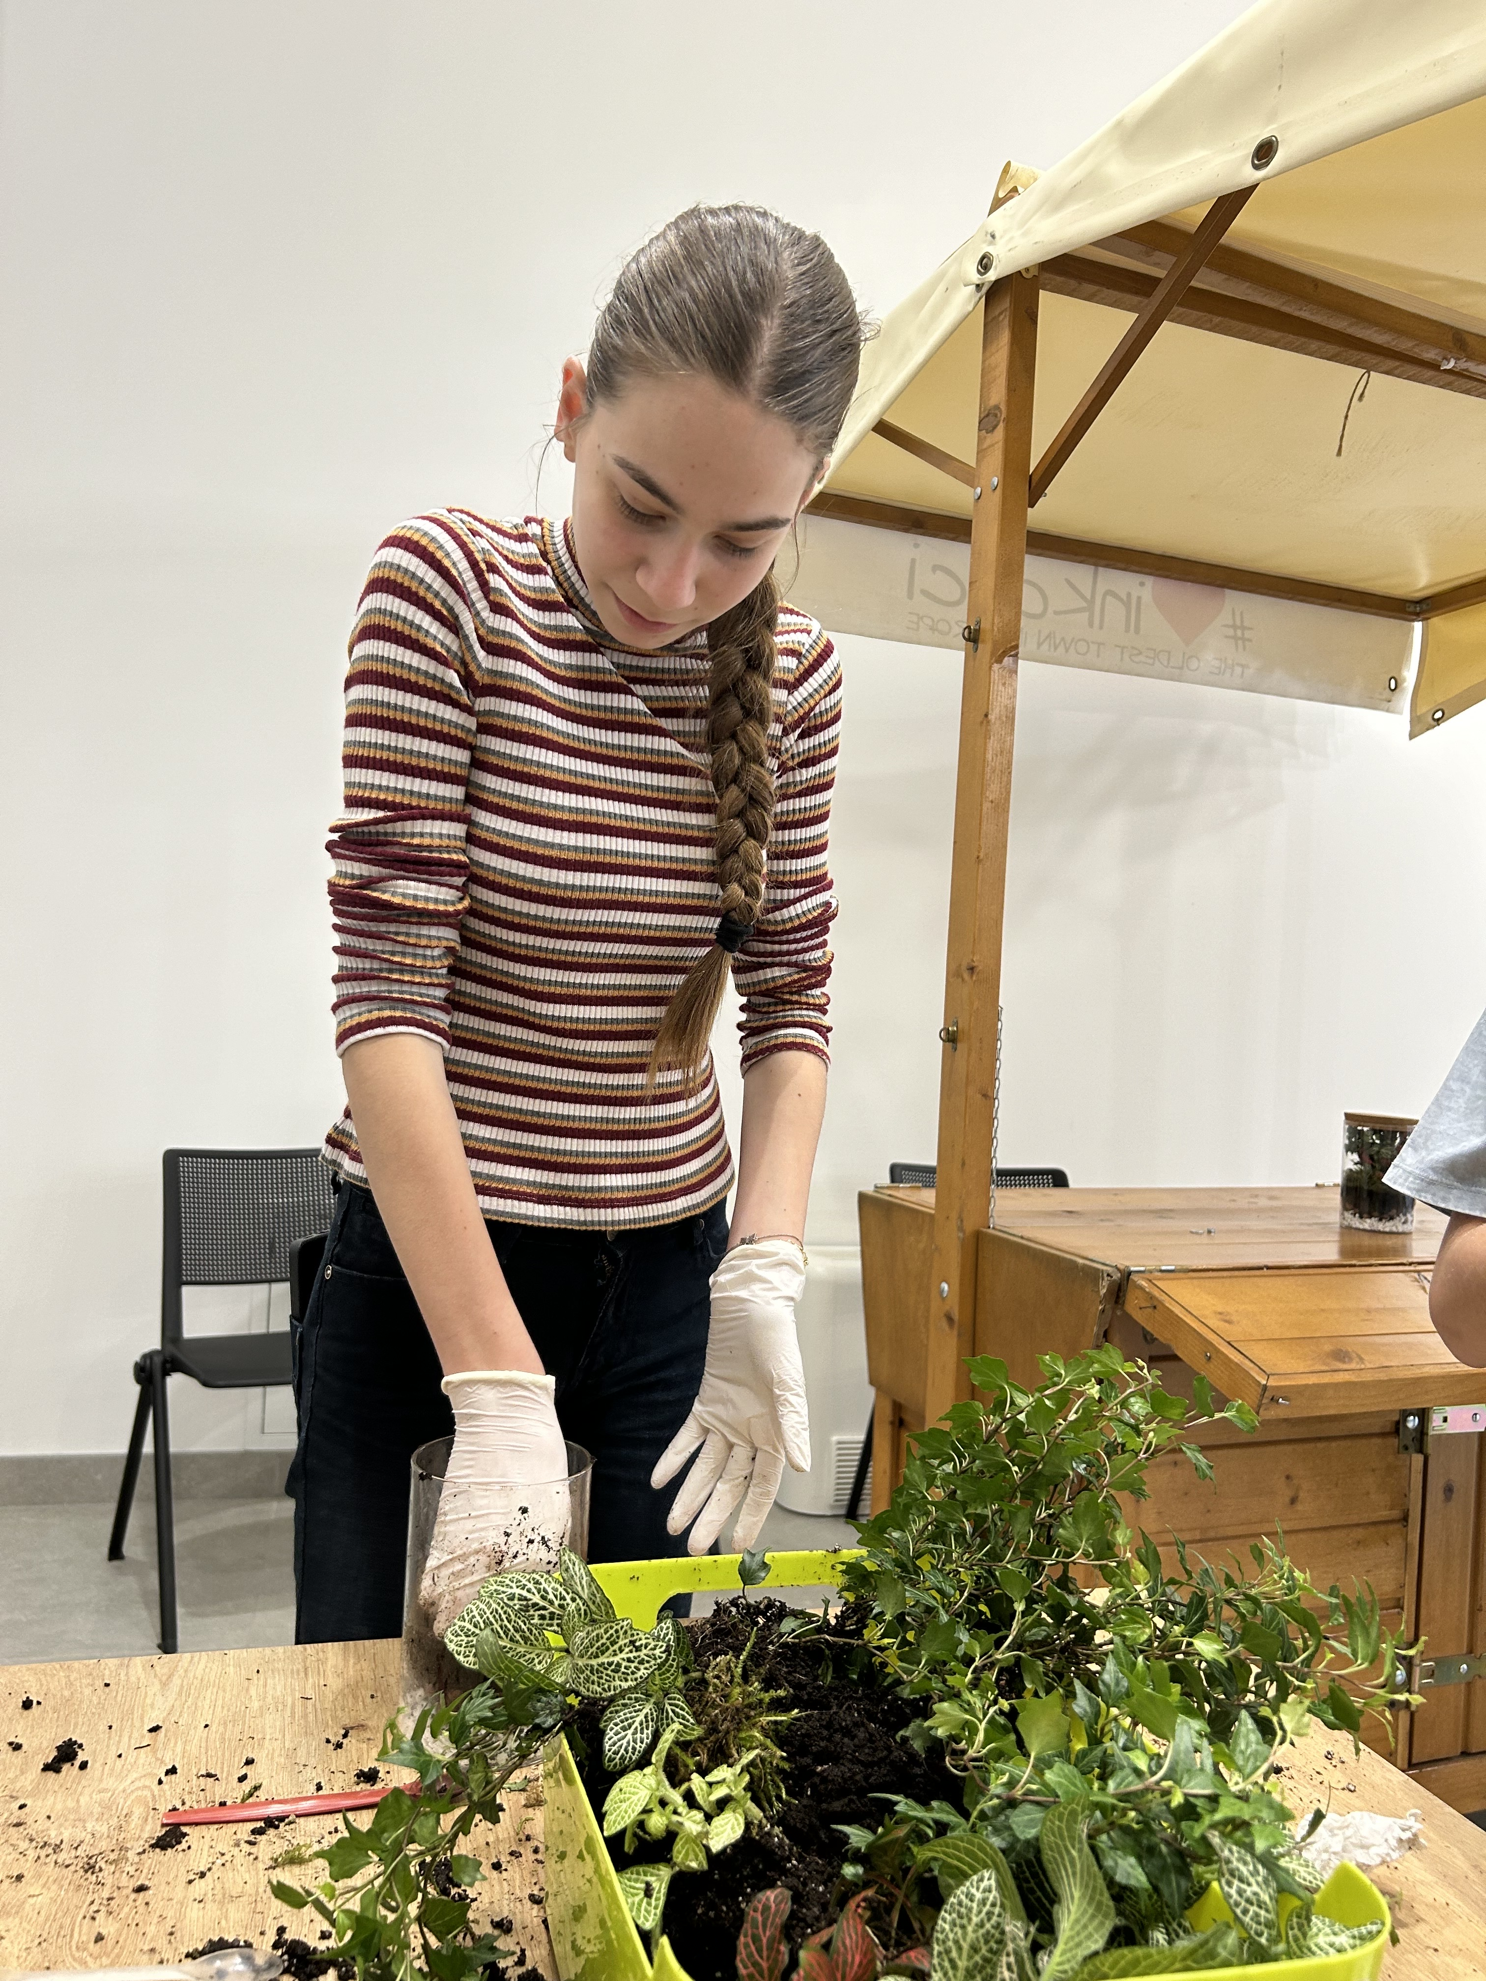
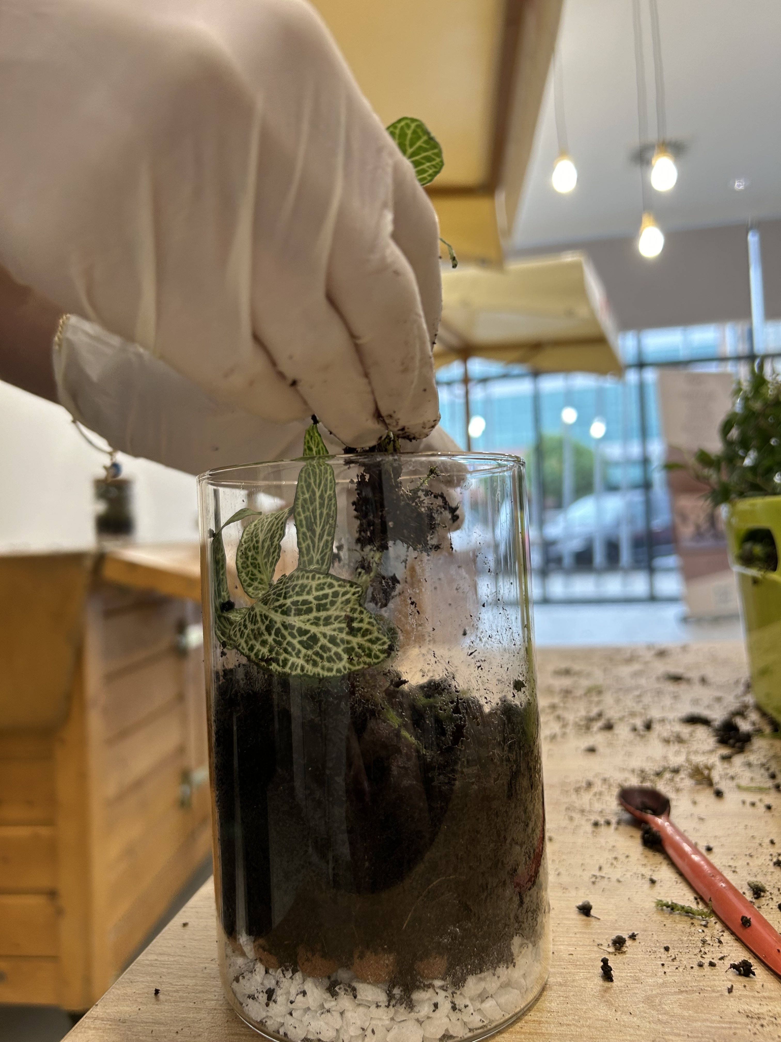
Radionica
Izrada terarija
biljke

Slide 7
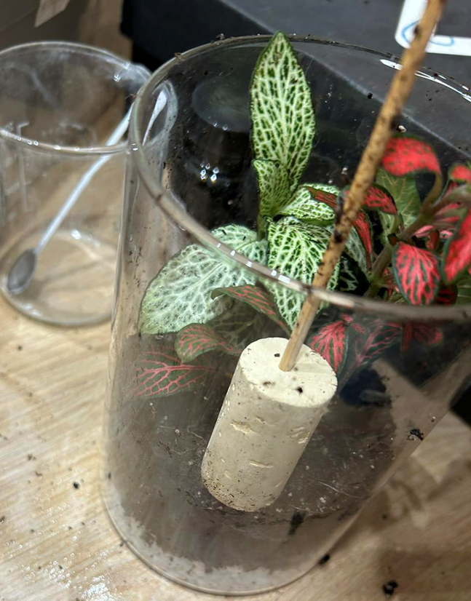
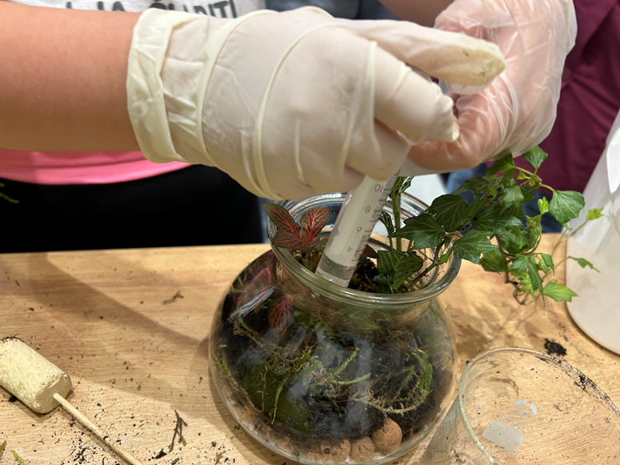
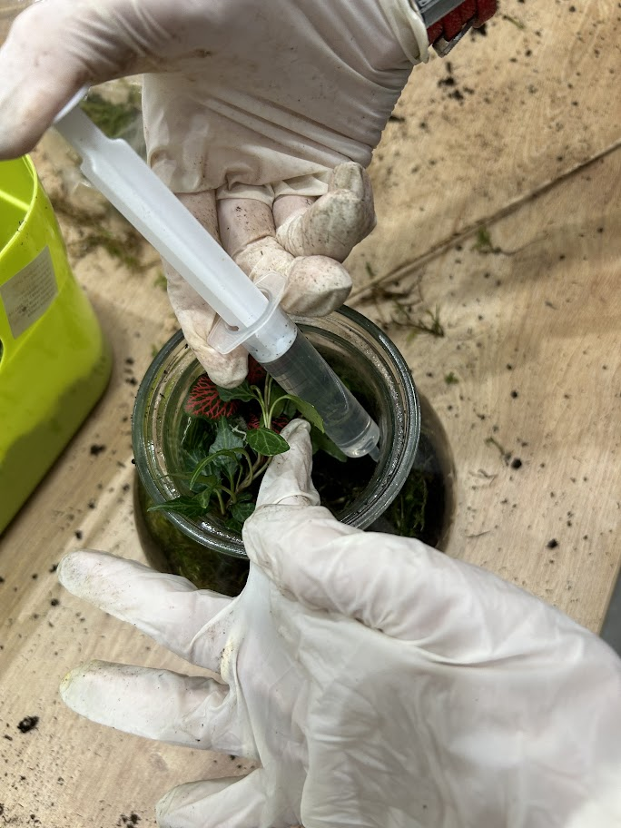
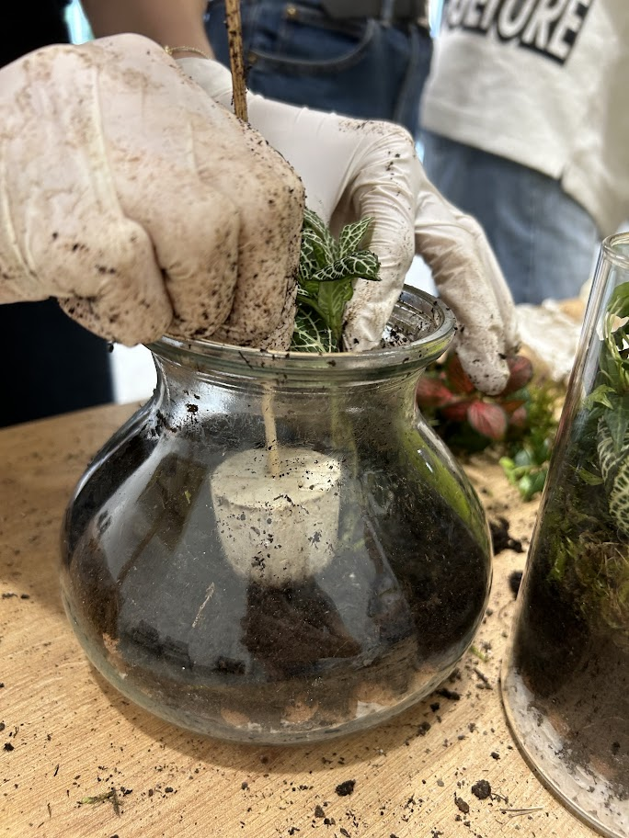
Učvršćivanjei zaljevanje biljke

Slide 8
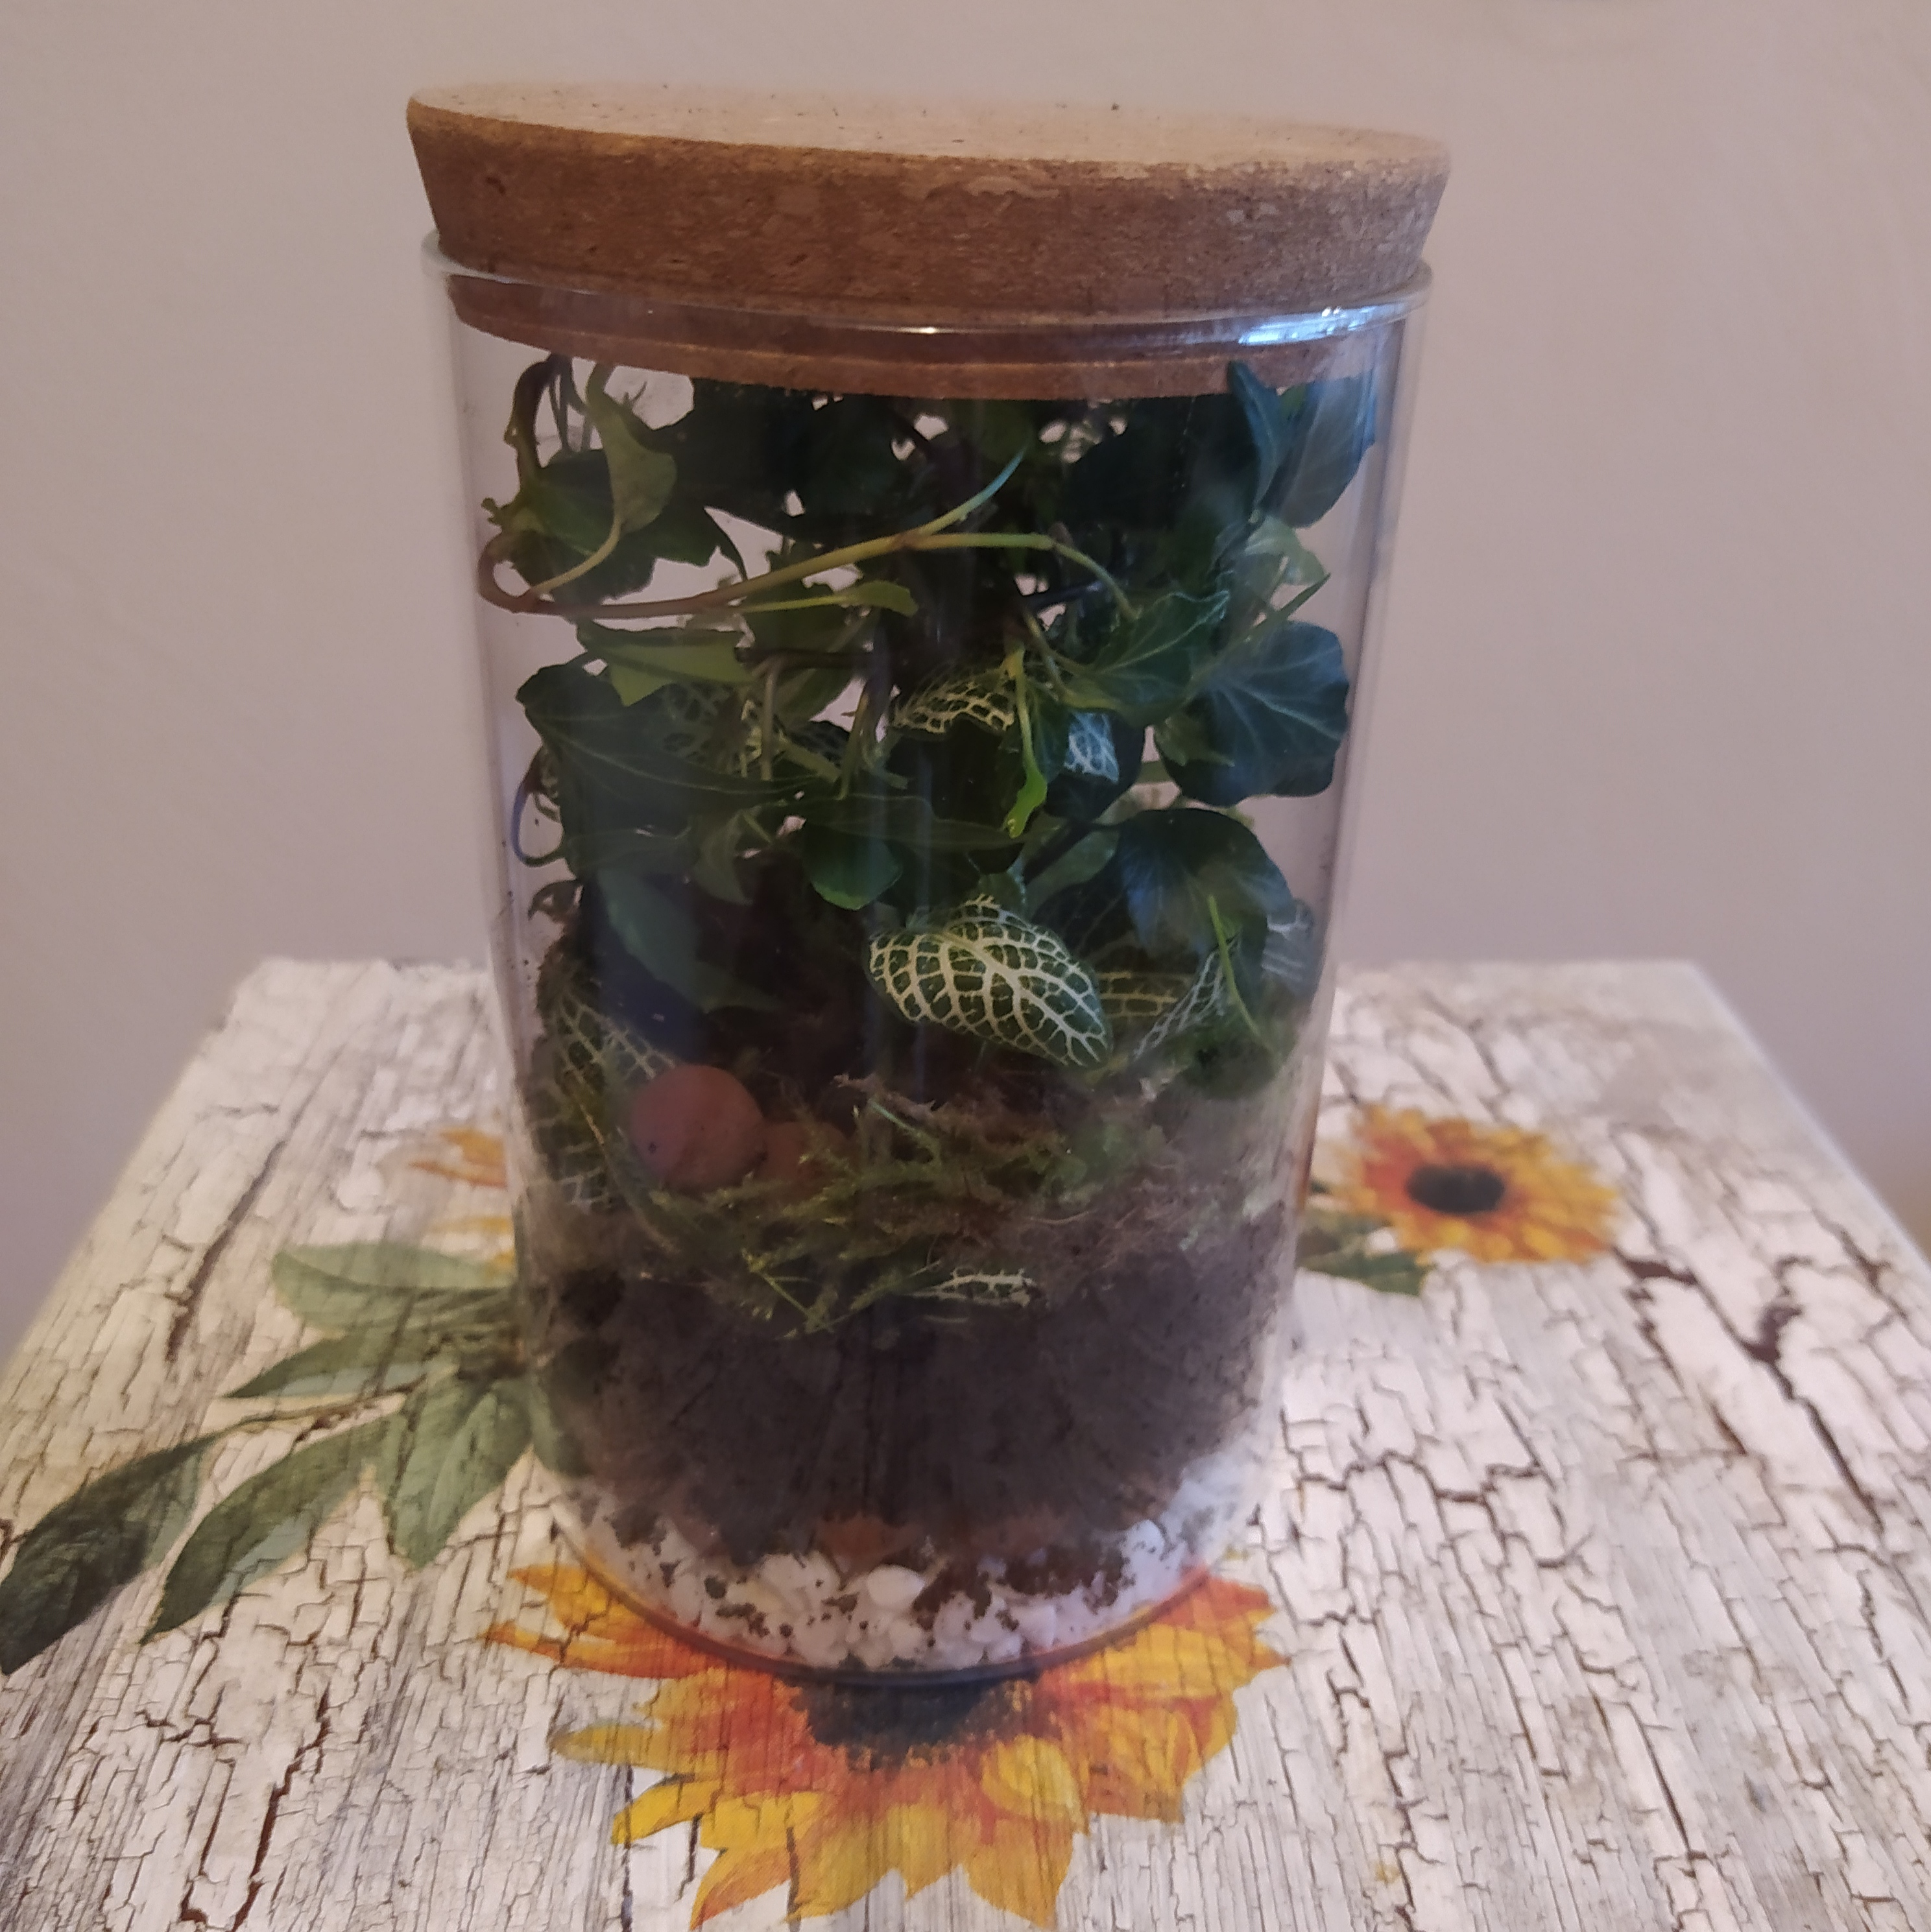
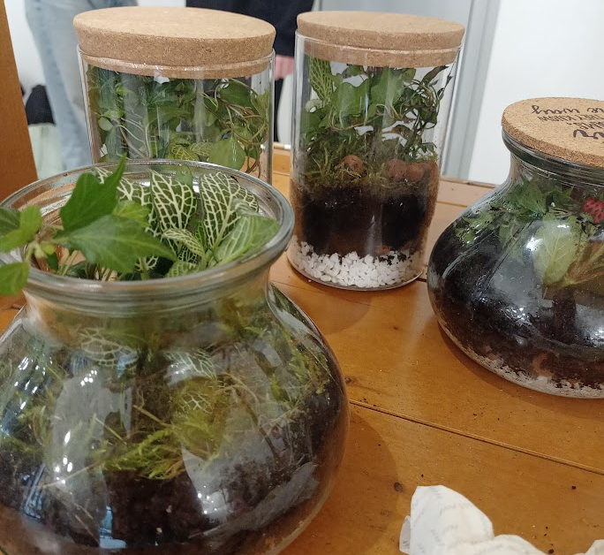
Zatvoreni eko-sustavi terarija nam omogućuju da izbliza promatramo prirodne procese.

